Slide 1
Full-Text Search su DBLP
Giacomo Guerzoni
Eduard Rubio Cholbi

Slide 2
Obiettivo principale:
Problemi da risolvere:
Creare sistema di Full-Text Search sul DBLP.
Indicizzare e gestire tutti i dati bibliografici contenuti nel file dblp.xml
Creare un sistema di full-text search sull’indice creato

Slide 3
Tecnologie utilizzate
Librerie Python:
  Flask
  Elasticsearch
  Xmltodict
  PLY
Docker
Elasticsearch

Slide 4
Creazione dell’indice (problemi)
Problemi riscontrati nella creazione dell’indice
  Impossibilità di caricare in memoria l’intero file XML utilizzando implementazioni di DOM:
    xml.dom.minidom
    xml.etree.ElementTree
  Problemi con Mapping Dinamico di ElasticSearch

Slide 5
Creazione dell’indice (necessità)
Necessità di lettura e caricamento sequenziale degli elementi contenuti nel file dblp.xml
Necessità di creazione Mapping statico per ElasticSearch

Slide 6
Creazione dell’indice (soluzione caricamento)
Lettura riga per riga del file DBLP.xml
Riconoscimento apertura/chiusura blocco XML
Caricamento su ElasticSearch del singolo Blocco
Miglioramenti:
Salvataggio di più blocchi XML in memoria
Caricamento di multipli blocchi XML su ElasticSearch con una singola chiamata

Slide 7
Creazione dell’indice (soluzione mapping)
Abbiamo creato uno script che dal file dblp.dtd generi un file mapping.json compatible con ElasticSearch
Utilizzo:
./dtdtomapping.py dblp.dtd mappng.json
I problemi erano dovuti al fatto che con il mapping dinamico ElasticSearch non caricava alcuni elementi se avevano campi differenti da altri caricati in precedenza.

Slide 8
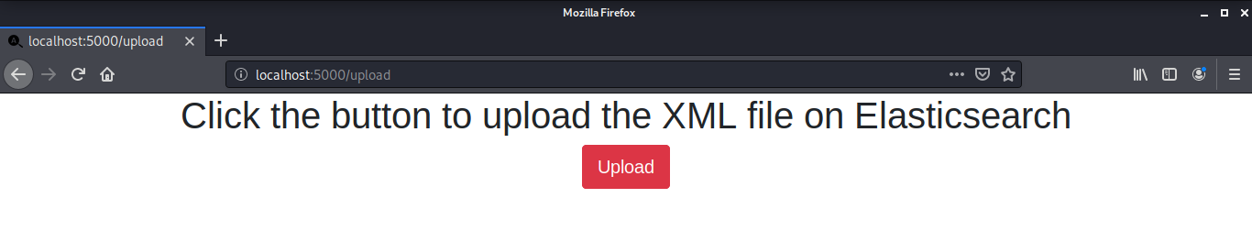
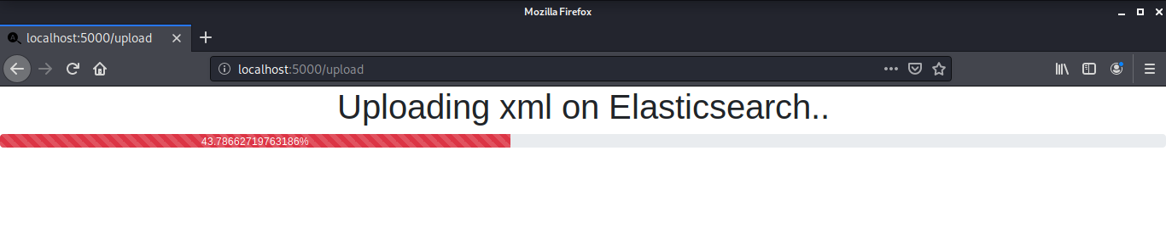
GUI per Caricamento DBLP.xml
Pagina Upload
Progress Bar

Slide 9
Sistema Full Text Search
(problemi)
Necessità di creare un Parser per la gestione delle query inserite dall’utente
Trasformazione query utente in query per ElasticSearch

Slide 10
Sistema Full Text Search
(soluzioni)
Per la creazione del parser abbiamo utilizzato la libreria PLY.
Con PLY siamo stati anche in grado di generare in automatico la query per ElasticSearch in base all’input dell’utente.

Slide 11
Esempio creazione query
Query Utente
publication.year:2019 "spectre"
Query ElasticSearch
{'query': {'dis_max': {'queries': [
  {'multi_match': {'query': '2019', 'fields': ['article.year.#text', 'incollection.year.#text', 'phdthesis.year.#text', 'mastersthesis.year.#text'], 'boost': 4}},
  {'query_string': {'query': '"spectre"', 'fields': ['article.author.#text', 'article.title.#text', 'article.year.#text', 'incollection.author.#text', 'incollection.title.#text', 'incollection.year.#text', 'phdthesis.author.#text', 'phdthesis.title.#text', 'phdthesis.year.#text', 'mastersthesis.author.#text', 'mastersthesis.title.#text', 'mastersthesis.year.#text', 'inproceedings.title.#text', 'inproceedings.publisher.#text', 'book.title.#text', 'book.publisher.#text'], 'boost': 2}}
]}}, 'from': 0, 'size': 100}

Slide 12
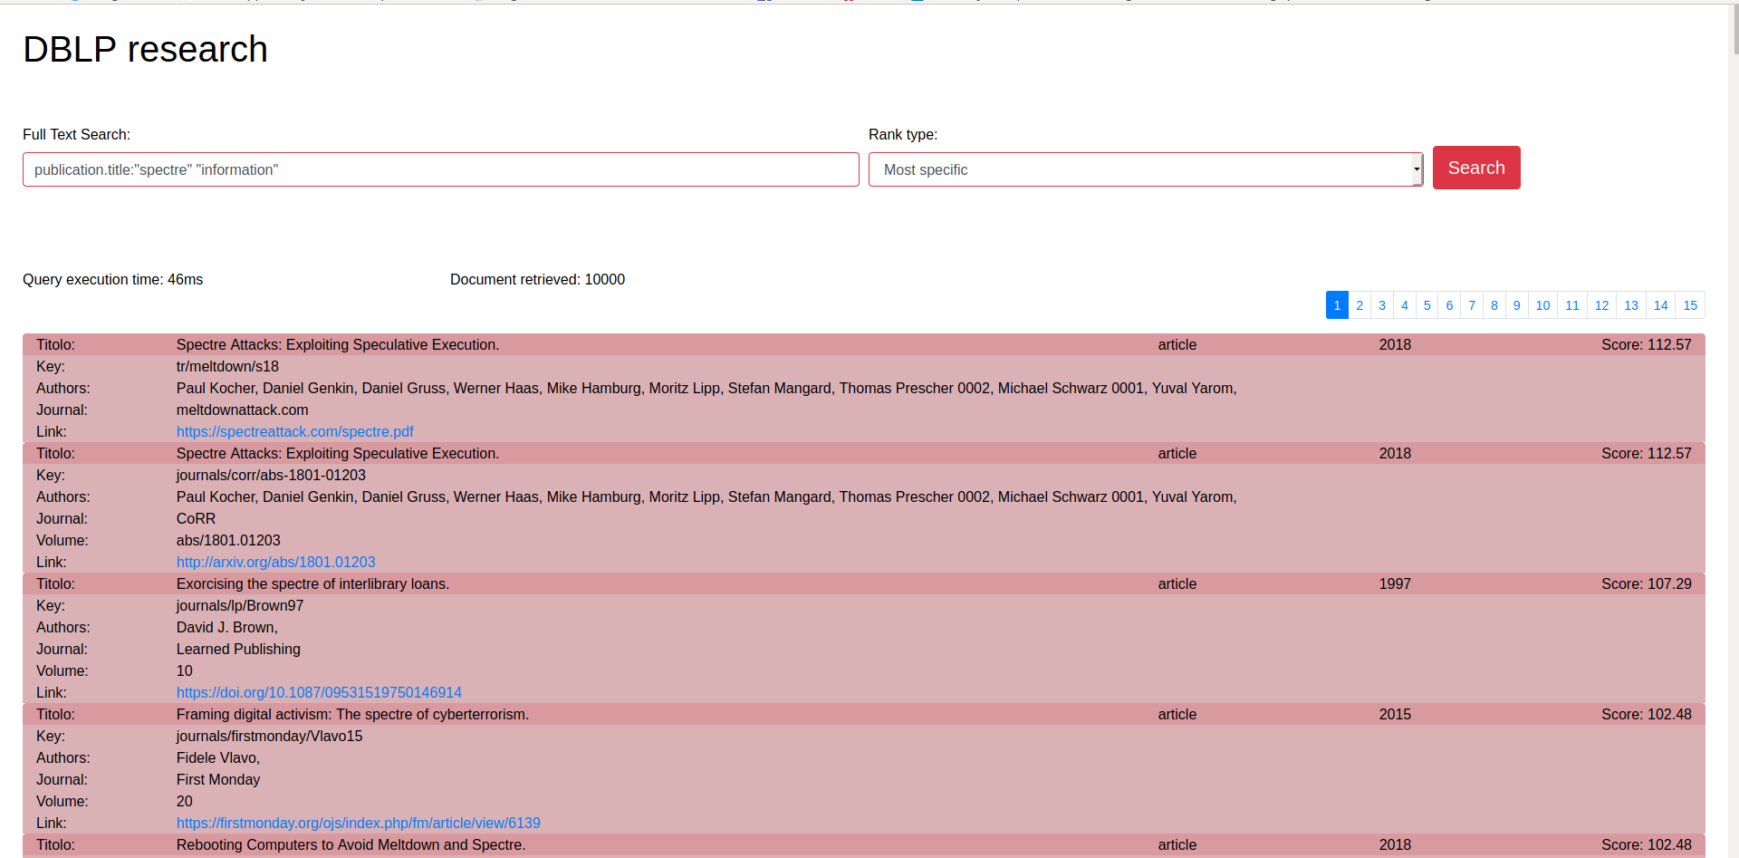
GUI Full-Text Search

Slide 13
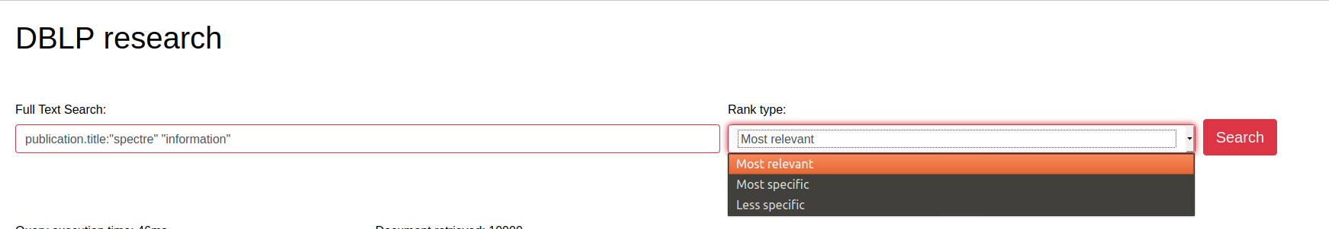
Ranking
Possibilità di scelta tra 3 tipologie di ranking:
  Most Relevant
  Most Specific
  Less Specific

Slide 14
Fine

